Slide 1



الفصل ٧ -٣ خطة حل المسألة
أ/ فاطمة جبران

Slide 2

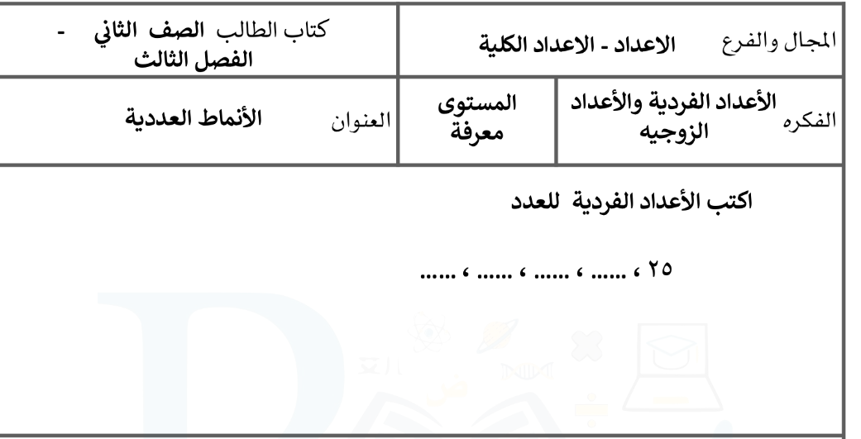
أ/ فاطمة جبران

Slide 3







أ/ فاطمة جبران

Slide 4


الفصل ٧ -٣ خطة حل المسألة
أ/ فاطمة جبران

Slide 5

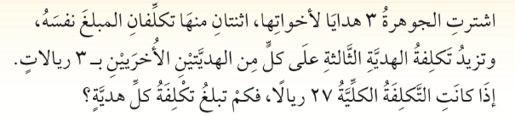

الفصل ٧ -٣ خطة حل المسألة
أ/ فاطمة جبران

Slide 6
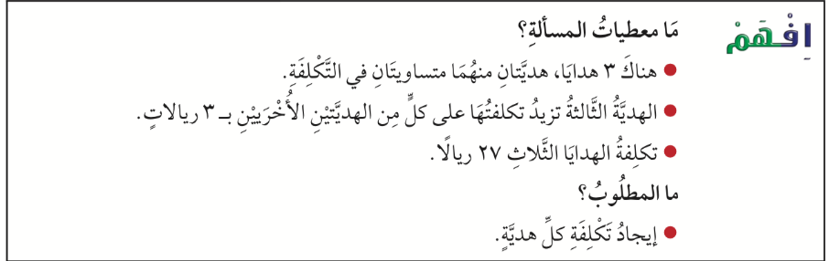
الفصل ٧ -٣ خطة حل المسألة
أ/ فاطمة جبران

Slide 7
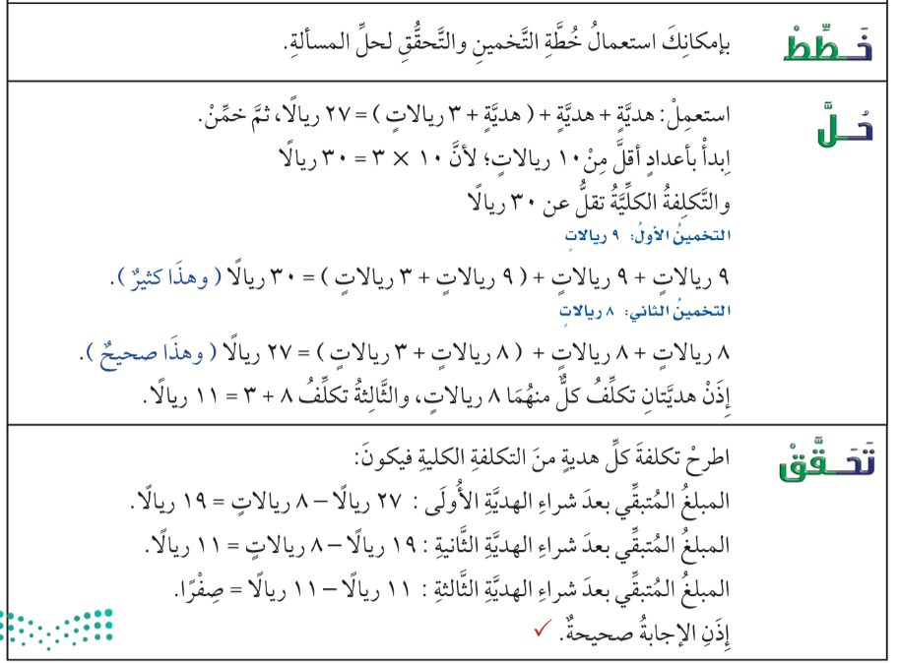
الفصل ٧ -٣ خطة حل المسألة
أ/ فاطمة جبران

Slide 8


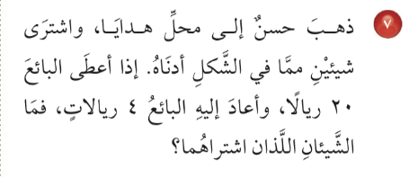

أ/ فاطمة جبران

Slide 9


خطط
حل
تحقق
أ/ فاطمة جبران

Slide 10
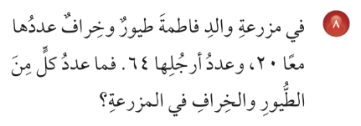
الفصل ٧ -٣ خطة حل المسألة
أ/ فاطمة جبران

Slide 11
خطط
حل
تحقق
أ/ فاطمة جبران

Slide 12

ماذاتعلمت ؟
أ/ فاطمة جبران

Slide 13

المتميزات في الدرس
أ/ فاطمة جبران

Slide 14





ممتع 🤩
قيم نفسك بالنسبة لفهمك للدرس
ممتع 🤩
سهل 😍
سهل 😍
أ/ فاطمة جبران

Slide 15
الواجب المنزلي
أ/ فاطمة جبران

